Slide 1
Высокоэффективная
жидкостная хроматография:
теоретические основы
Делаем
науку лучше
вместе с Agilent

Slide 2
Компания Agilent Technologies поддерживает тесную связь
с образовательным сектором
и готова делиться имеющимися у нее информационными материалами.
Данная презентация разработана компанией Agilent Technologies. Слайды могут быть использованы только в учебных целях.
Прежде чем использовать изображения,
хроматограммы или графики в каких-либо других целях, заблаговременно предупредите об этом компанию Agilent Technologies.

Slide 3
Введение
Высокоэффективная жидкостная хроматография (ВЭЖХ, жидкостная хроматография высокого давления) — это методика, используемая
в аналитической химии для разделения компонентов смеси,
их идентификации и количественного определения.
Инструментально методика ВЭЖХ основывается на механизме,
в котором насосы прогоняют элюент с анализируемой смесью под давлением через разделительную колонку, наполненную твердым адсорбирующим материалом. Каждый из компонентов пробы по-своему взаимодействует с адсорбирующим материалом, при этом скорость потока каждого компонента различна, что позволяет разделить эти компоненты в процессе их прохождения через колонку.
Источник: Wikipedia

Slide 4
Содержание (содер.)
Введение
  Что происходит внутри колонки?
Основные параметры
  Время удерживания и ширина пика
  Разрешение — разделение по базовой линии
  Разрешение — базовое уравнение
  Эффективность или число теоретических тарелок
  Коэффициент удерживания
  Селективность или коэффициент разделения
Как повлиять на разделение?
  Разделение — пример 1
  Разделение — пример 2
  Разделение — пример 3
  Число тарелок
Уравнение Ван-Деемтера
  Вихревая диффузия
  Осевая диффузия
  Сопротивление переносу вещества
  Подробнее об уравнении Ван-Деемтера
Емкость пиков
  Градиентный анализ
  Определение
  Расчет емкости пиков
  Ширина пика
  Пример

Slide 5
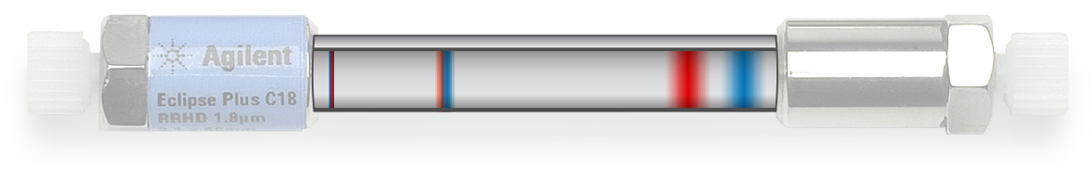
Введение
Что происходит внутри колонки?
Время t
Разделение t_{у2}–t_{у1}
Ширина пика W_{б1,2}
содер.

Slide 6
Введение
Что происходит внутри колонки?
t_{у2}-t_{у1}
t_{у2}-t_{у1}
Хорошее разделение
—
Плохое разделение
W_{б1}
W_{б2}
W_{б1}
W_{б2}
Хорошее разделение
—
Плохое разделение
содер.
Notes:
На верхнем графике изображено влияние времени удерживания на разрешение,
на нижнем графике изображено влияние ширины пика на разрешение.

Slide 7
Введение
Что происходит внутри колонки?
Время t
Разрешение описывает возможность колонки разделять целевые пики.
Разрешение показывает, насколько успешно проведено разделение по базовой линии.
Разделение t_{у2}–t_{у1}
Ширина пика W_{б1,2}
содер.

Slide 8
Основные параметры
Время удерживания и ширина пика
h
t_{уi} время удерживания соединения «i»
W_{1/2} ширина пика на середине высоты
W_{бi} ширина пика на уровне базовой линии
t_{у2}
t_{у1}
W_{1/2}
W_{б1}
W_{б2}
t
содер.

Slide 9
Основные параметры
Разрешение — разделение по базовой линии
h
Разрешение описывает возможность колонки разделять целевые пики.
При расчете разрешения учитывается эффективность (N), селективность (α)
и удерживание (k).
Для проведения количественного анализа минимальным измеряемым значением разделения является 1.
Для выявления точки минимума между двумя пиками равной высоты необходимо значение 0,6.
В целом для обеспечения надежности метода предпочтительны значения от 1,7 и выше.
Значение 1,6 считается показателем разделения по базовой линии и обеспечивает точность количественного анализа.
R_{р} = 1,5
t
содер.

Slide 10
Основной параметр
Разрешение — базовое уравнение (У)ВЭЖХ
Эффективность
Селективность
Удерживание
Разрешение можно улучшить путем оптимизации любого из указанных параметров:
Самое сильное влияние оказывает селективность. Небольшие изменения селективности приводят к значительным изменениям разрешения.
Изменение удерживания становится значимым только при низких значениях k.
Эффективность характеризует способность разделения колонки.
содер.

Slide 11
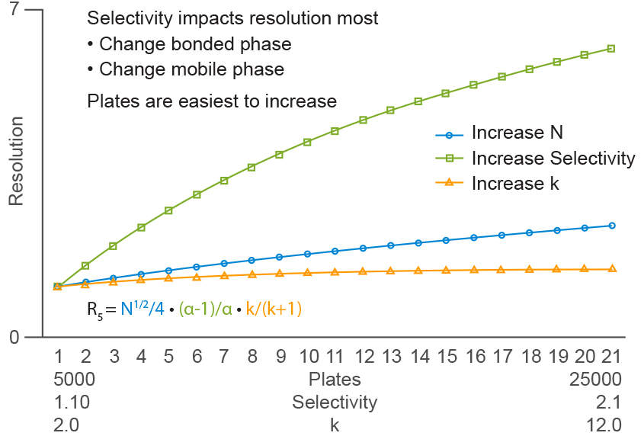
Основной параметр
Разрешение — базовое уравнение (У)ВЭЖХ
Селективность сильнее всего влияет на разрешение
Изменение неподвижной фазы
Изменение подвижной фазы
Проще всего увеличить число тарелок
График описывает зависимость разрешения от селективности, эффективности колонки и удерживания.
содер.

Slide 12
Основной параметр
Эффективность или число теоретических тарелок (N)
Для сравнения результатов колонок используется показатель эффективности колонки. Он выражен числом теоретических тарелок — N.
Чем больше число тарелок, тем эффективнее колонка. У колонки с большим числом N при заданном времени удерживания ширина пика уже,
чем у колонки с меньшим числом N.
Параметры, влияющие на эффективность колонки:
Длина колонки (увеличение длины колонки повышает эффективность)
Размер частиц (снижение размера частиц позволяет повысить эффективность)
содер.

Slide 13
Основной параметр
Коэффициент удерживания (k)
Коэффициент удерживания является отношением скорости движения вещества к скорости движения подвижной фазы. Коэффициент удерживания характеризует долю времени нахождения вещества или долю вещества
в подвижной фазе (t₀).
Параметры, оказывающие влияние на коэффициент удерживания:
неподвижная фаза
подвижная фаза
профиль градиента*
мертвый объем системы*
содер.
*только при градиентном элюировании

Slide 14
Основной параметр
Коэффициент удерживания (k) – градиентное элюирование
Данное уравнение отображает зависимость коэффициента удерживания от скорости потока (F), времени градиента (t_{г}), диапазона градиента (ΔΦ) и объема колонки (V_{к}).
Запомните: для поддержания постоянного значения коэффициента удерживания изменения в знаменателе должны компенсироваться пропорциональными изменениями числителя и наоборот.
содер.

Slide 15
Основной параметр
Селективность или коэффициент разделения (α)
α селективность
k₁ коэффициент удерживания 1-го пика
k_{2i} коэффициент удерживания 2-го пика
Селективность является мерой измерения времени или расстояния между максимальными точками двух пиков. При α = 1 оба пика имеют одинаковое время удерживания и элюируются совместно. Селективность является отношением коэффициентов емкости.
Параметры, оказывающие влияние на коэффициент удерживания:
неподвижная фаза
подвижная фаза
температура
содер.

Slide 16
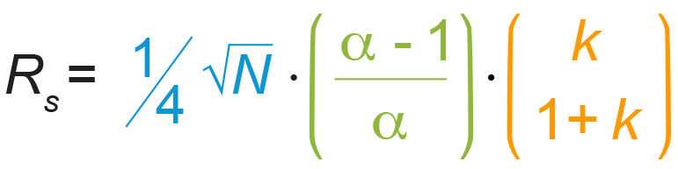
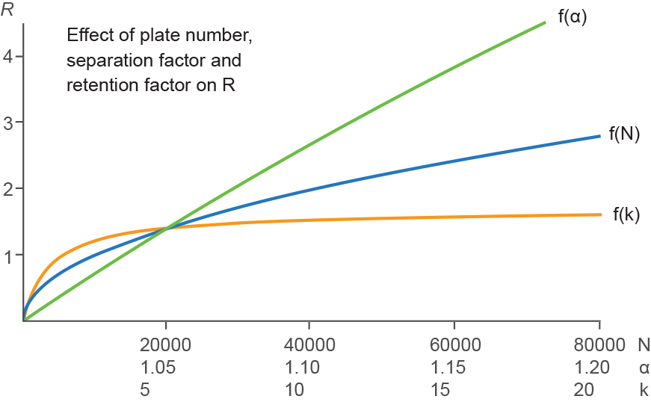
Основной параметр
Влияние N, α, и k на разрешение
содер.

Slide 17
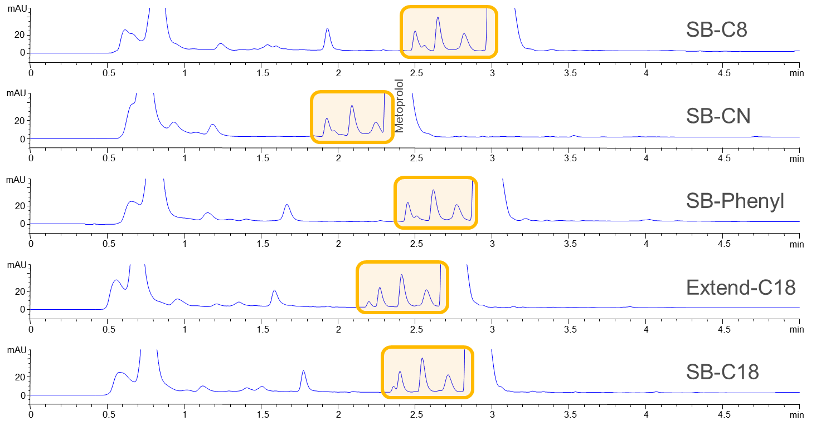
Как повлиять на разделение?
Данные одной пробы, проанализированной в различных неподвижных фазах при постоянной температуре, подвижной фазе и градиенте.
содер.

Slide 18
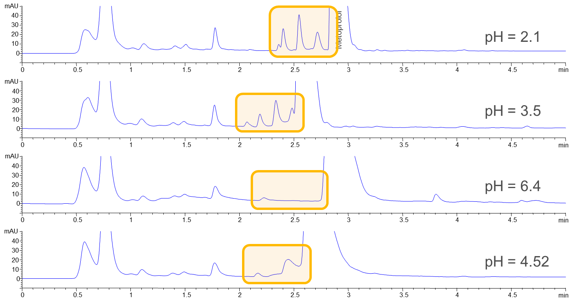
Как повлиять на разделение?
Данные одной пробы, проанализированной при постоянной неподвижной фазе и температуре, но с разными подвижными фазами (с одинаковым градиентом).
содер.

Slide 19
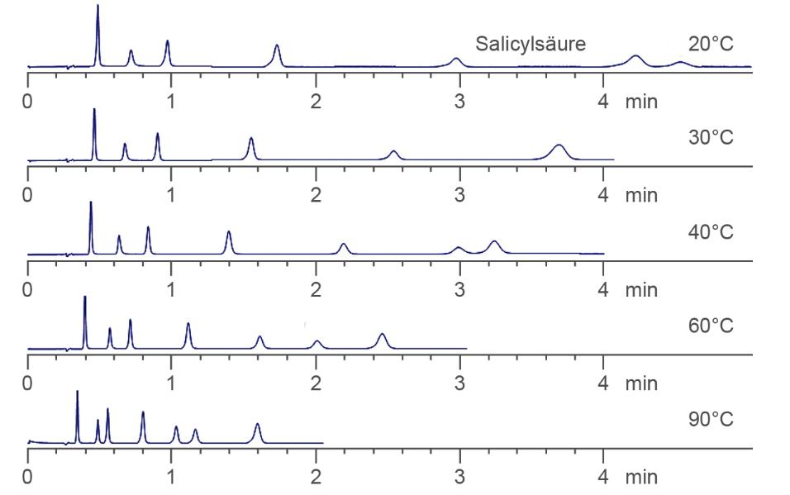
Как повлиять на разделение?
Данные одной пробы, проанализированной при постоянных неподвижной и подвижной фазах, постоянном градиенте,
но при различной температуре.
содер.

Slide 20
Как повлиять на разделение?
Что такое «тарелка» в ВЭЖХ?
L_{к} длина колонки
d_{ч} размер частицы
h приведенная высота теоретической тарелки
Теоретическая тарелка — это гипотетическая стадия, в которой две фазы вещества (жидкая и парообразная) находятся в равновесии.
содер.

Slide 21
Как повлиять на разделение?
Преимущества большого числа тарелок (N):
острые и узкие пики;
лучшее качество обнаружения;
емкость пиков, достаточная для анализа проб сложного состава.
Но разрешение растет как квадратный корень из числа тарелок.
R_{р} ~ √N
Увеличение числа тарелок может быть ограничено условиями проведения анализа:
временем анализа и давлением
содер.

Slide 22
Как повлиять на разделение?
Объединение формул — ширина пика и приведенная высота теоретической тарелки
h — приведенная высота теоретической тарелки
содер.

Slide 23
Уравнение Ван-Деемтера
Вихревая диффузия
w_{вихр} ~ λ d_{ч}
λ — качество наполнения колонки
Причины расхождения диффузионных путей:
Различные пути
Плохое наполнение
колонки
Различный размер частиц
содер.

Slide 24
Уравнение Ван-Деемтера
Осевая или продольная диффузия
Ширина пика увеличивается из-за самодиффузии аналита.
При небольшом потоке аналит остается в подвижной фазе достаточно долго.
  Увеличение ширины пика
  Увеличение приведенной высоты теоретической тарелки
Поток
содер.

Slide 25
Уравнение Ван-Деемтера
«Сопротивление переносу вещества»
w_{С} ~ d_{ч}²
Различные диффузионные пути
Пористая частица
Неподвижный слой подвижной фазы
содер.

Slide 26
Уравнение Ван-Деемтера
Уравнение Ван-Деемтера связывает высоту тарелки хромотографической колонки с линейной скоростью подвижной фазы
и дает высоту тарелки как сумму трех членов, учитывающих вклады молекулярной продольной диффузии, вихревой диффузии
и сопротивления массопередаче (Wikipedia).
h = f ( w_{вихр} + w_{ос} + w_{С} )
h = A + B/u + C u
Вихревая диффузия
Коэффициент диффузии
Сопротивление массопередаче
содер.

Slide 27
Уравнение Ван-Деемтера
h = A
+ B/u
+ C u
Приведен. высота теор. тарелки (h)
Кривая суммы — уравнение
Ван-Деемтера
Сопротивление массопереносу
Вихревая диффузия
Осевая диффузия
Поток
содер.

Slide 28
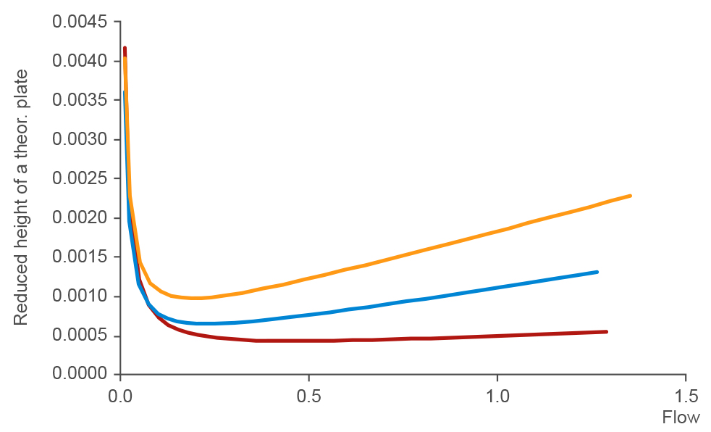
Уравнение Ван-Деемтера
Расчет для различных размеров частиц
Малый размер частиц дает меньшую высоту теоретических тарелок, и, следовательно, лучшую эффективность разделения.
Эффективность разделения с малыми частицами выше при увеличении скорости потока.
5,0 мкм
3,5 мкм
1,8 мкм
содер.

Slide 29
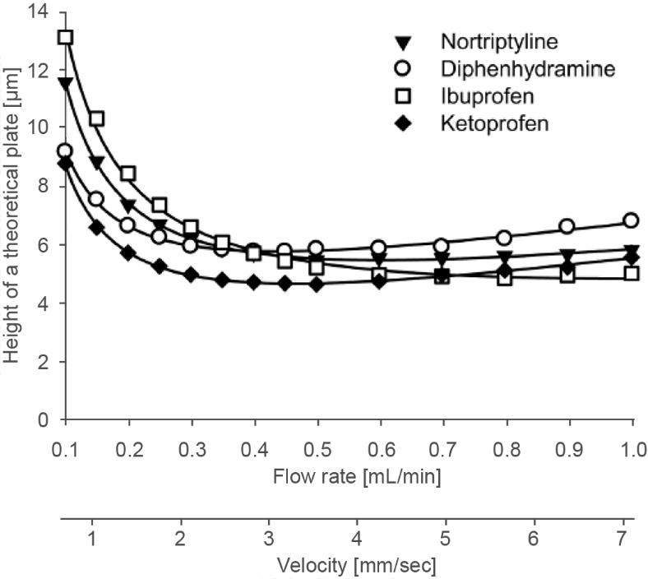
Уравнение Ван-Деемтера
Реальные кривые для различных аналитов
Уравнение Ван-Деемтера только для изократических анализов
Специфика соединений и оборудования
Даже для частиц <2 мкм не горизонтально
Оптимальная скорость потока зависит от соединения
P. Petersson et al (AZ), J.Sep.Sci, 31, 2346-2357, 2008
содер.

Slide 30
Емкость пиков
Градиентный анализ
Приведенная высота теоретической тарелки в виде функции ширины пика
Изократический анализ
Ширина пика зависит только от процесса диффузии.
Градиентный анализ
Ширина пика зависит от процесса диффузии и фокусировки градиента на верхней части колонки.
содер.

Slide 31
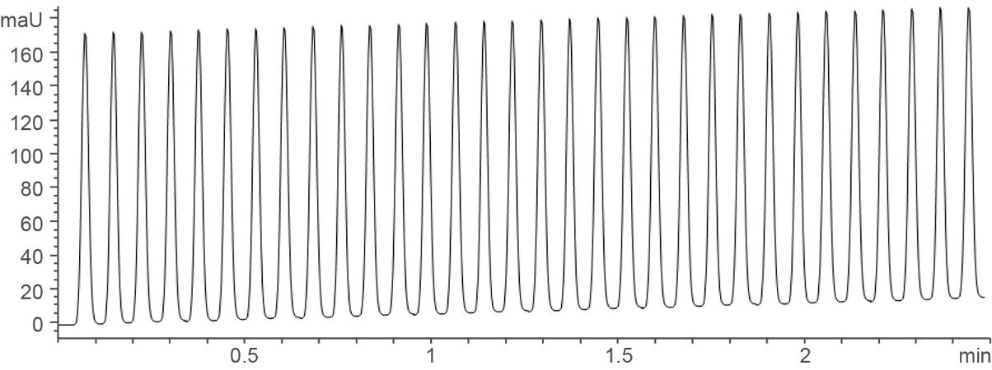
Емкость пиков
Определение
Емкость пиков — это количество пиков (n), выделяемых за заданное время при заданном разрешении.
Емкость пиков зависит от различных факторов, таких как длина колонки и размер частиц.
Емкость пиков — 32 пика за 2,5 мин
содер.

Slide 32
Емкость пиков
Значение
«… при использовании статистической теории перекрывания пиков …»
«… разделение пиков значительно ухудшается, когда число компонентов пробы превышает 1/3 емкости пиков.»
J.M. Davis, J.C. Giddings, Anal. Chem. 55 (1983) 418
“…чтобы разделить 98% компонентов, емкость пиков должна превышать количество компонентов в сто раз.”
J.C. Giddings, J. Chromatogr. A 703 (1995) 3
содер.

Slide 33
Емкость пиков
Расчет емкости пиков
w_{ср} средняя ширина пика
n количество пиков
t_{Г} время градиента
w ширина рассматриваемого пика
Упрощение:
содер.

Slide 34
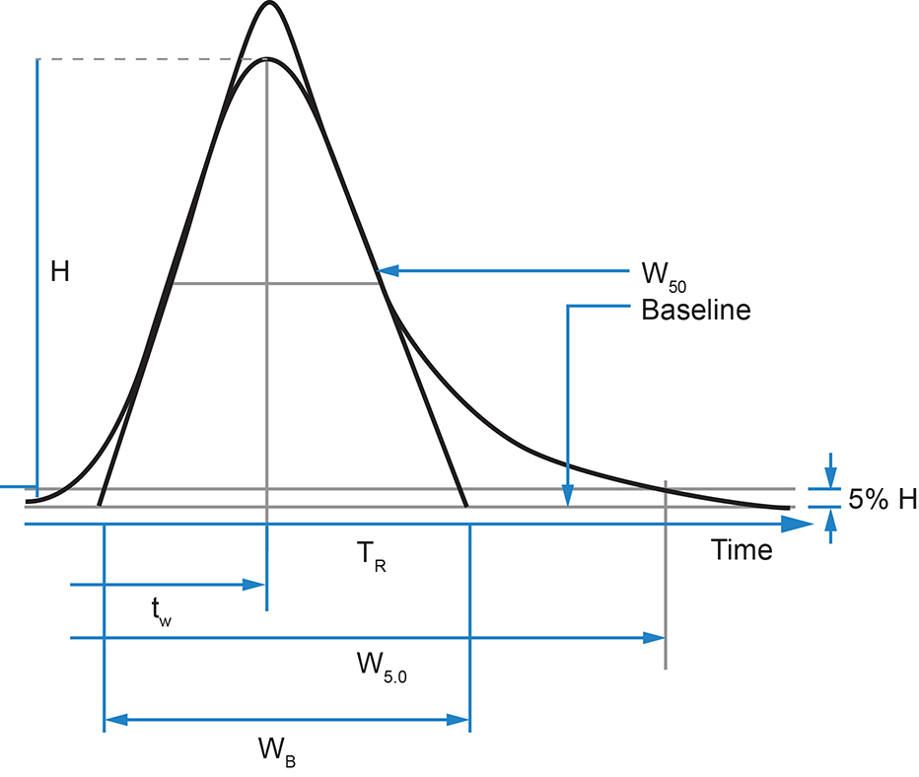
Емкость пиков
Ширина пика
Ширина пика на середине высоты
Ширина пика на 5% высоты
Ширина пика на 4,4% высоты (5σ)
содер.
Ширина пика по методу касательной

Slide 35
Дополнительная информация
Более подробную информацию о продукции Agilent см. на сайте www.agilent.com или www.agilent.com/chem/academia.
Появились вопросы или предложения, касающиеся презентации?
Пишите по адресу: andrea_zenker@agilent.com.
Публикация | Название | № пуб.
Справочник | The LC Handbook | 5990-7595EN
Методическая информация | The influence of silica pore size on efficiency, resolution and loading in Reversed-Phase HPLC | 5990-8298EN
Методическая информация | Increasing resolution using longer columns while maintaining analysis time | 5991-0513EN
Переиздание статьи | A simple approach to performance optimization in HPLC and its application in ultrafast separation development
Постер | Study of physical properties of superficially porous silica on its superior chromatographic performance
Методическая информация | Maximizing chromatographic peak capacity with the Agilent 1290 Infinity LC system using gradient parameters | 5990-6933EN
Методическая информация | Maximizing chromatographic peak capacity with the Agilent 1290 Infinity LC | 5990-6932EN
Методическая информация | Increased peak capacity for peptide analysis with the Agilent 1290 Infinity LC system | 5990-6313EN
Ссылка | CHROMacademy — бесплатный доступ к онлайн-курсам для студентов и преподавателей университетов
содер.

Slide 36

Спасибо
за внимание
содер.
5991-5411RU

Slide 37
Сокращения
Сокращение | Определение
α | Селективность
d_{ч} | Размер частиц
ΔΦ | Диапазон градиента
F | Скорость потока
h | Приведенная высота теоретической тарелки, измерение разрешающей способности колонки
k | Коэффициент удерживания (ранее известный как k` — коэффициент емкости)
L_{к} | Длина колонки
λ | Коэффициент наполнения колонки
N | Эффективность или число тарелок колонки
P | Емкость пиков
R | Разрешение
Сокращение | Определение
t | Время
t_{у} | Время удерживания
t₀ | Мертвое время колонки
t_{Г} | Время градиентного элюирования
V_{К} | Объем колонки
w | Ширина пика
W_{1/2} | Ширина пика на середине высоты
W_{бi} | Ширина пика на уровне базовой линии
w_{вихр} | Вихревая диффузия
w_{ос} | Осевая или продольная диффузия
w_{C} | Сопротивление массопереносу
w_{ср} | Средняя ширина пика
содер.

